Slide 1

Інтерактивні дошки
Презентація студентки 131 групи Стадник Анни

Slide 2

Визначення
Онлайн інтерактивні дошки — це цифрові інструменти, які дозволяють користувачам спільно працювати над інформацією в режимі реального часу через інтернет.
Вони імітують традиційні шкільні або офісні дошки, але мають значно ширший функціонал.

Slide 3
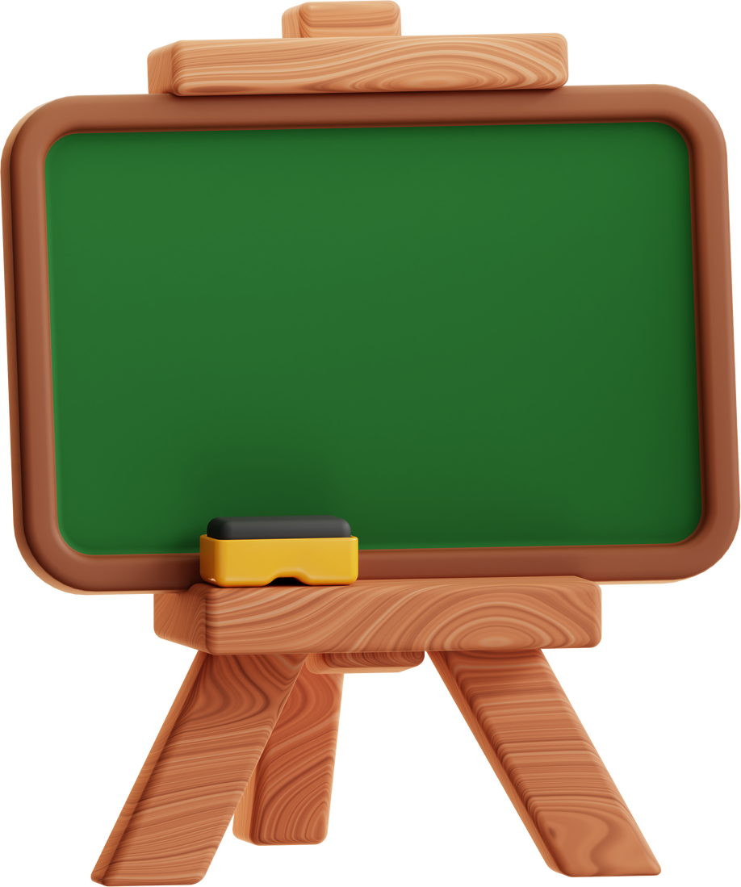
Основні характеристики :
  Спільний доступ — кілька користувачів можуть одночасно працювати на одній дошці.
  Малювання, письмова нотатка, вставка зображень та відео.
  Використання стікерів, маркерів, схем, діаграм.
  Інтеграція з іншими сервісами (Google Drive, Microsoft Teams, Zoom тощо).
  Збереження та експорт роботи у вигляді зображення або PDF.

Slide 4
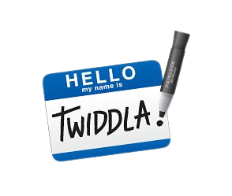
Twiddlа
Дозволяє розміщувати текст (розмір літер, вирівнювати текст, виділяти його жирним, курсивом), ілюстрації, математичні формули; геометричні параметри; вбудовувати документи, віджети і html-код; спілкуватися за допомогою чату та звуку. Є можливість спільного перегляду веб-сайтів в режимі онлайн. Має візуально привабливий і інтуїтивно зрозумілий інтерфейс. Реєстрація не потрібна: посилання на робочий простір генерується сайтом, і потрібно просто поділитися нею з учнями. Учитель та учні можуть спільно коментувати текст, виділяти що-небудь.

Slide 5
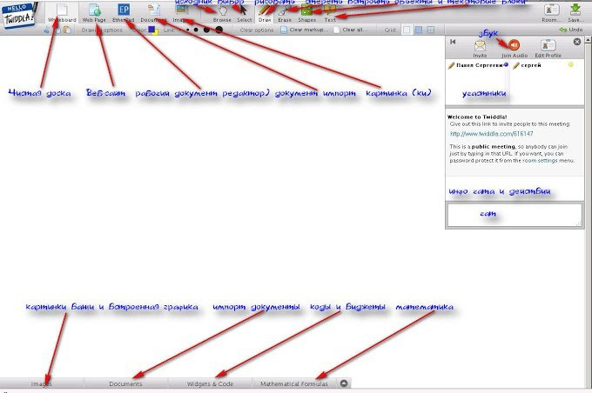

Slide 6


MIRO
можна проводити онлайн-уроки, створювати план роботи або закріплювати завдання, які потрібно виконати. Передбачена можливість запрошувати учасників через посиланням та по електронній пошті.
Перевага Miro в різноманітному інструментарії. Дозволяє створювати нескінченні дошки. На них можна завантажувати документи, таблиці, зображення, малювати схеми і графіки, створювати колажі і багато іншого. Писати пером або вводити текст зі зміною шрифту, розміру, кольору.
Можна малювати різні геометричні фігури.

Slide 7
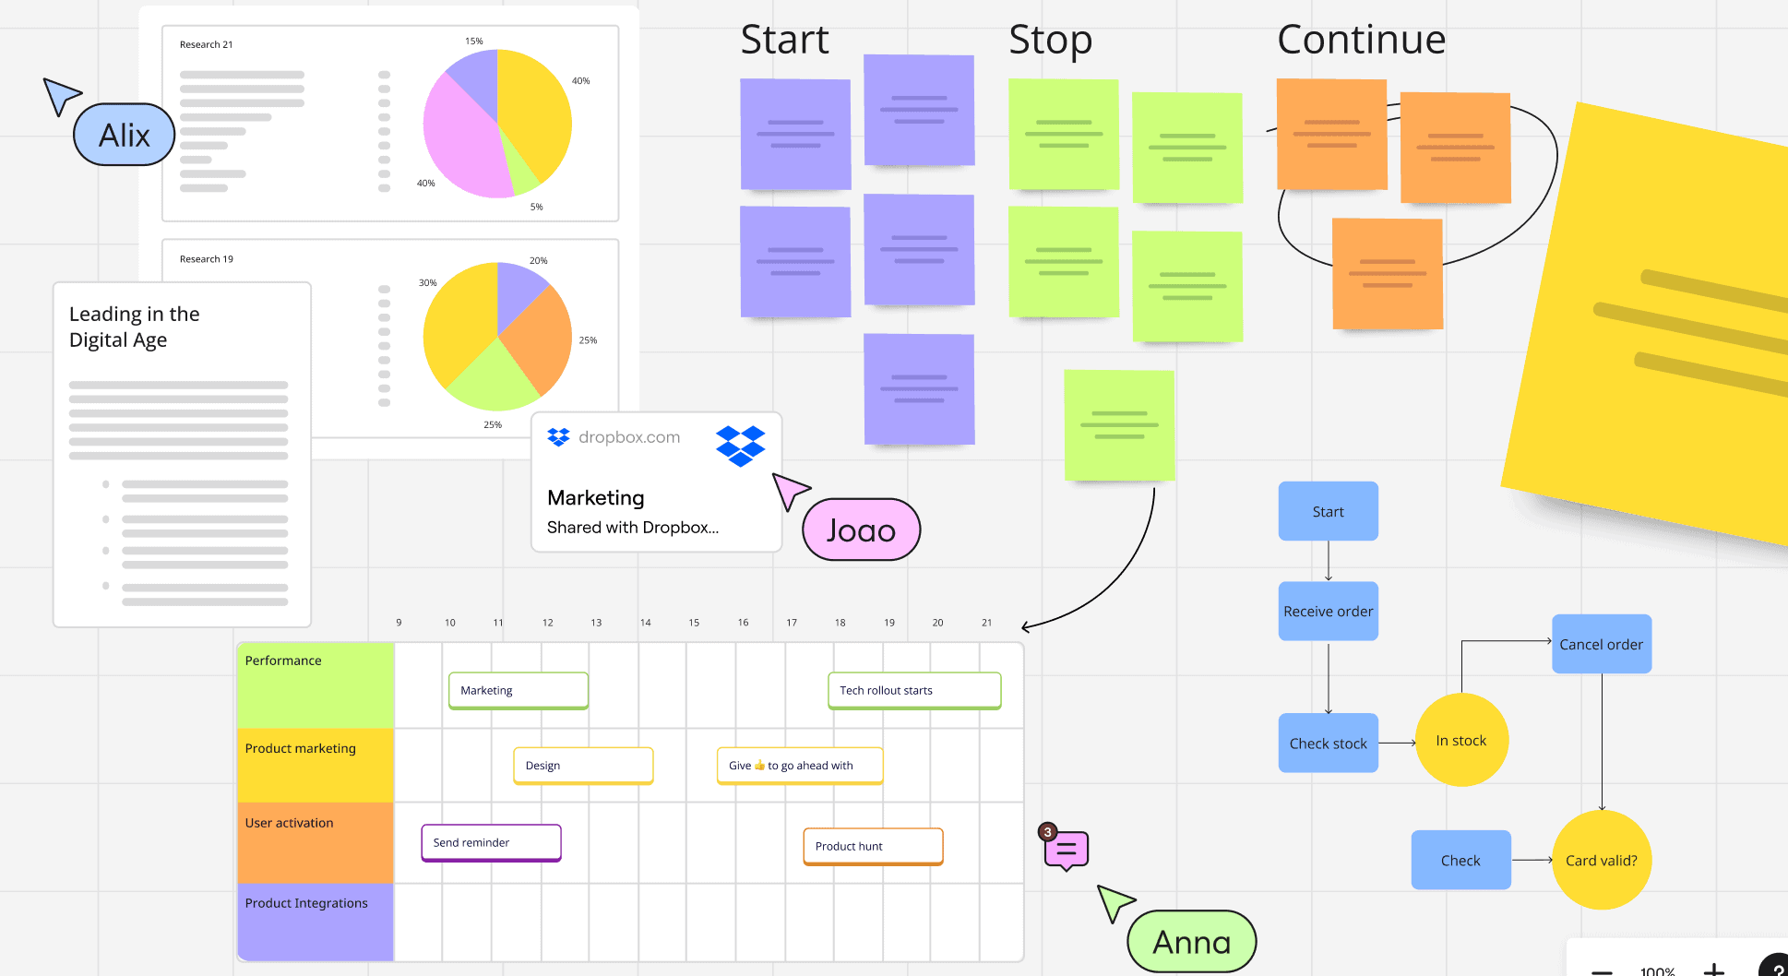

Slide 8

IDroo
інтерактивна онлайн-дошка з повним набором інструментів для введення математичних формул і малювання. Можна писати від руки, малювати лінії, криві Без’є, прямокутник, еліпс. Також присутня можливість на онлайн-дошці друкувати текст, змінюючи його колір або шрифт.
Щоб запросити учасника сесії потрібно лише відправити йому посилання-запрошення. Одночасно на дошці можуть працювати кілька користувачів. Створені дошки можна зберегти в PDF-файл або зображення.

Slide 9
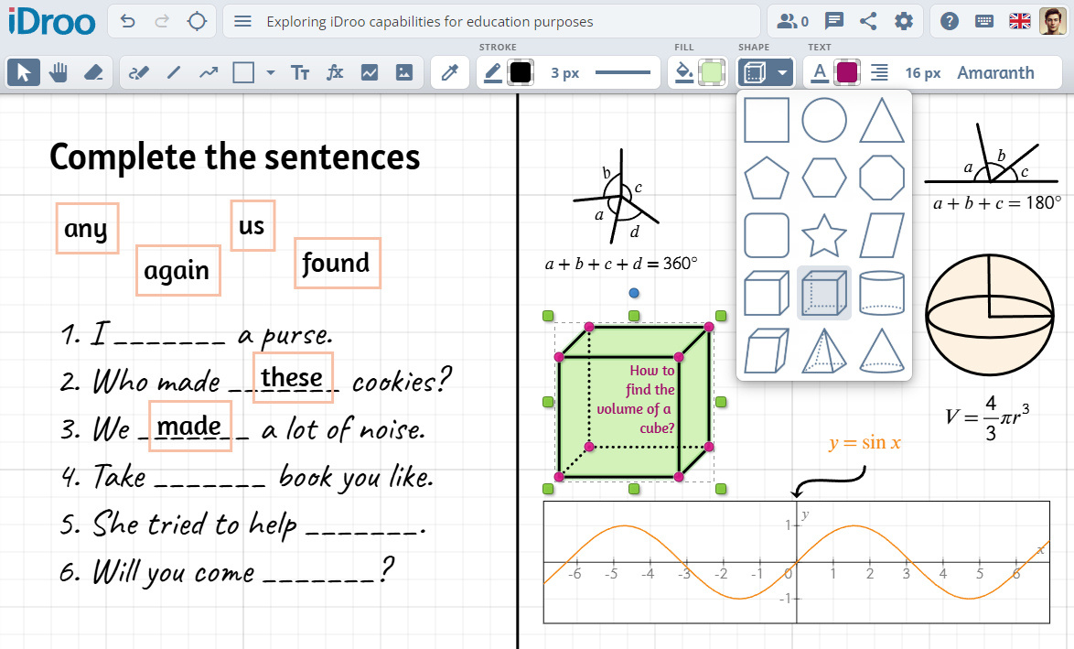

Slide 10

Groupboard
Ця онлайн-дошка дозволяє користувачам налаштовувати елементи управління адміністратора, тому ви можете налаштувати рівень доступу, навіть заблокувати користувачів або зробити дошку приватною.
Користувачі можуть ділитися контентом прямо на дошці. Для кожної дошки генерується спеціальний код, який можна вбудувати на ваш сайт для публічного доступу. Наприклад, як результат якоїсь проектної роботи. Є безкоштовна версія і платна розширена.

Slide 11
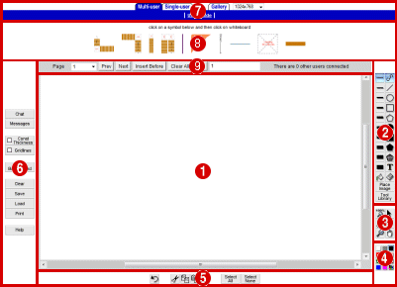

Slide 12

NoteBookCast
абсолютно безкоштовна програма для ведення онлайн-уроків в режимі реального часу. Максимально допустима кількість учасників заняття – 10. Є лазерний покажчик, який дозволяє в реальному часі вказувати на будь-який елемент інтерактивної дошки, щоб не плутатися, колір покажчиків кожного учасника відрізняється.
Можна створювати шаблони дошок і завантажувати зображення в якості фону на задній план віртуальної онлайн-дошки. Є можливість відключати дію олівця, що особливо корисно для планшетів і комп'ютерів з сенсорним екраном

Slide 13
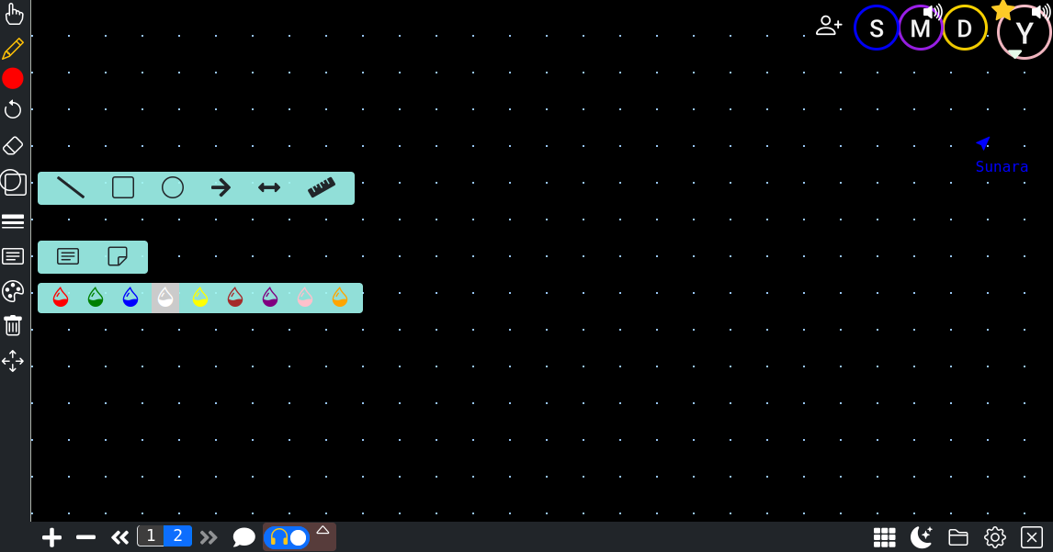

Slide 14
Classroomscreen
Користуватися дошкою можна безкоштовно.
Працювати в додатку можна через браузер. Він має кілька функцій:
• можна вибрати фон, використовувати не тільки білу дошку, а й повноцінні зображення, їх можна завантажити з комп'ютера
• в текстове поле можна вводити інструкції до завдань;
• можна вибрати мову;
• є таймер – можна встановити певний час для вирішення конкретного завдання;
• є світлофор: учень може натиснути на червоний колір, якщо йому потрібна допомога, а вчитель може включати зелений, щоб показати початок роботи, а червоний – кінець;
• режим малювання – для зображення можна використовувати ділянку дошки або всю її площу;
• можна встановити дозволений рівень шуму на занятті: тиша, можливий шепіт, запитати сусіда і спільна робота.

Slide 15
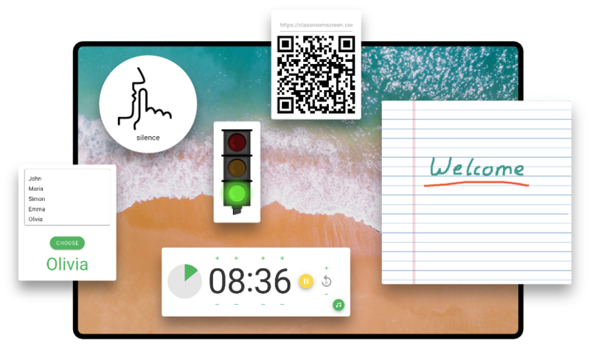

Slide 16

Ziteboard
На відміну від інших дошок, Ziteboard дозволяє публікувати свої дошки в Інтернеті, де їх можуть бачити інші користувачі. Вони не мають права редагувати ці дошки або приєднуватися до роботи над ними.
Ви також можете поділитися своїм екраном з колегами так, щоб вони бачили тільки ту частину екрану, яку ви хочете показати.
• дошку відрізняє від інших унікальна функція згладжування ліній і алгоритм розпізнавання фігур. Просто намалюйте коло або квадрат, а дошка розпізнає вашу фігуру і зробить лінії рівними, щоб ваша фігура виглядала акуратно і красиво.

Slide 17
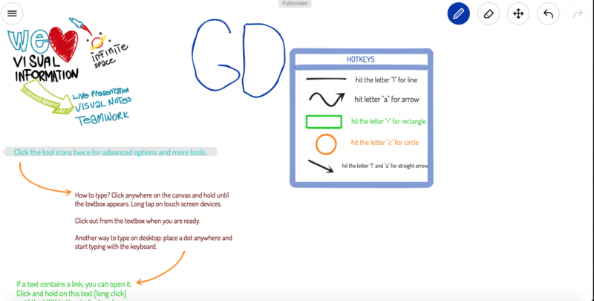

Slide 18

Висновки
Інтерактивні онлайн-дошки — це ефективний інструмент для організації спільної роботи вчителя та учнів. Вони дозволяють інтегрувати текст, зображення, математичні формули, документи й мультимедіа в єдиному віртуальному просторі. Завдяки зручному інтерфейсу, можливості обміну повідомленнями та голосової комунікації, дошки сприяють активному залученню учасників, розвитку критичного мислення й колективної творчості. Їх використання особливо актуальне в дистанційному навчанні, адже вони забезпечують інтерактивність, доступність і гнучкість навчального процесу без потреби у складній технічній підготовці.

Slide 19
Джерела
https://osvitanova.com.ua/posts/4181-12-interaktyvnykh-onlain-doshok-dlia-dystantsiinoho-navchannia-ta-spilnoi-roboty

Slide 20
Дякую за
увагу!

